Slide 1

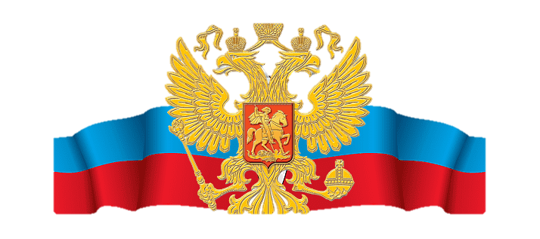
Историческое путешествие
«Земли моей минувшей судьбы»
Составитель: Сустина К.Д.
Учитель начальных классов
МБОУ «Акуловская СОШ»

Slide 2
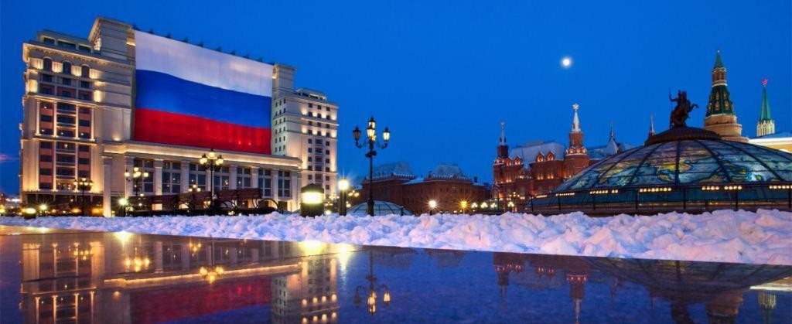
21 СЕНТЯБРЯ
- ДЕНЬ ЗАРОЖДЕНИЯ РОССИЙСКОЙ ГОСУДАРСТВЕННОСТИ
В 2026 году Россия отмечает 1164 года со дня зарождения российской государственности
Благодаря знанию истории зарождения государства, в котором живёт человек, у него вырабатывается своя точка зрения на многие события, формируется личность с определённой жизненной позицией.

Slide 3

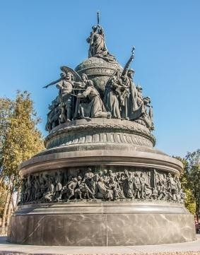
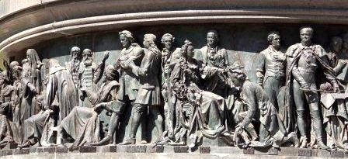
Более тысячелетия существует российская
государственность.
Её история – предмет особой гордости и
восхищения.
На протяжение многих веков россияне ценой
огромных потерь и лишений создали одну из
самых могущественных держав на земле,
отстояли её свободу и независимость в
многочисленных схватках с иноземными
захватчиками.
Ни одно государство в мире не знает столько
примеров массового героизма и самопожертвования своих защитников.

Slide 4
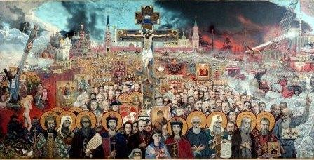
Россия за всю историю прошла пять основных периодов государственного развития: Древнерусское государство, Московское государство, Российская империя, Советское государство, Российская Федерация.

Slide 5


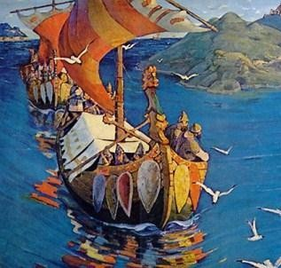
Согласно летописи в IX веке славянские племена вели междоусобную войну за
княжение и, чтобы прекратить это кровопролитие, было принято решение призвать не связанных с местными кланами варягов в качестве государя-правителя.
В 862 году состоялось добровольное соглашение между славянскими и угро- финскими племенами, и варяг Рюрик стал править Русью.

Slide 6

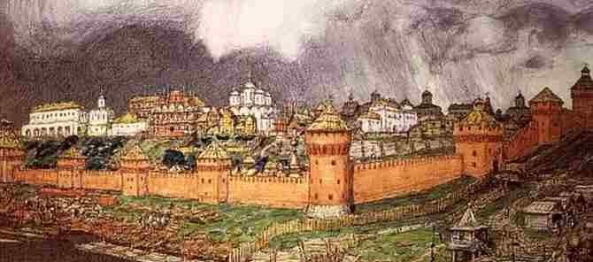
Основным шагом к образованию Русского централизованного государства стало появление в 13 веке отдельного Московского княжества. Окончательное формирование централизованного государства произошло в правление Ивана ΙΙΙ, завершившего
присоединение к Московскому княжеству северо-восточных земель (к 1500 г.) и свергший монголо-татарскую власть ( в 1480 г. после Стояния на реке Угре).

Slide 7

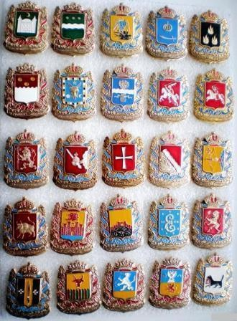
Образование Российской Империи произошло в 1721 году, когда последний российской царь Петр 1 Великий объявил себя императором российским.
В период существования Российской Империи вложилось множество
судьбоносных моментов – войны, бунты, динамичное экономическое и культурное развитие, территориальное расширение и т.д. Российская Империя была самодержавной по форме своего правления, где вся полнота власти
сосредотачивалась в руках 1 человека – императора. История Российской Империи оборвалась 1 сентября 1917 года, когда
была провозглашена Республика.
Гербы губерний Российской империи

Slide 8

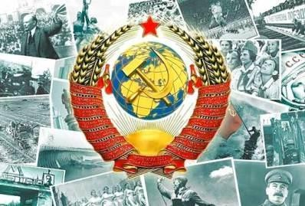
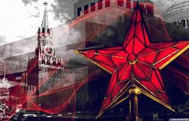
Союз Советских Социалистических Республик (СССР)- государство в Евразии, существовавшее с 1922 года по 1991 год. Это было государство с едиными органами политической власти со столицей в Москве, с сохранением за каждой союзной республикой права свободного выхода из Союза.
После 1945 г. СССР стал
сверхдержавой, был соучредителем ООН,
постоянным членом Совета Безопасности ООН с правом вето. Политический и экономический кризис 1980-х годов привёл к распаду СССР. 26 декабря 1991 года Совет Республик
Верховного Совета СССР принял декларацию о прекращении существования СССР.

Slide 9


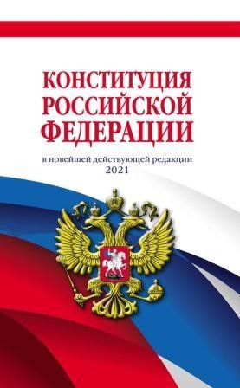
Эта эпоха началась с декабря 1991 года и продолжается по сегодняшний день. В российском государстве сформировалась абсолютно новая для страны политическая
система. Была принята новая Конституция в 1993 году, как символ нового этапа развития
государственности. Благодаря этому стала возможна многопартийная демократическая система. Теперь правитель страны –
Президент – избирается посредством голосования всего народа. На данный момент это наивысший уровень развития
государственности в нашей стране. 4 июля 2020 года вступили в силу
одобренные общероссийским голосованием
поправки в Конституцию РФ.

Slide 10
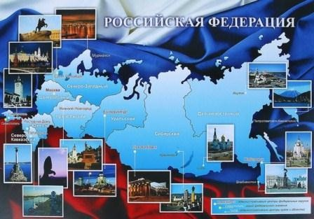
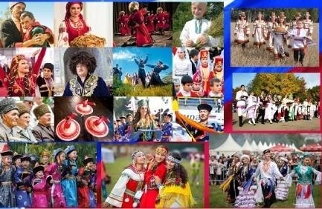
Российское государство зародилось 1164 года назад.
Объединило множество племён и народов. Является уникальным. День зарождения российской государственности
был утверждён в РФ с целью консолидации общества,
воспитания и развития патриотических и гражданских чувств, так как понятие «государство» для человека, родившегося в России, означает не просто совокупность государственных органов и учреждений, а нечто большее. Это тот стержень, который объединяет большое многообразие народов, языков, культур, религий, обычаев, существующих на территории
двух континентов – Европы и Азии.

Slide 11
Спасибо за внимание!

